Slide 1
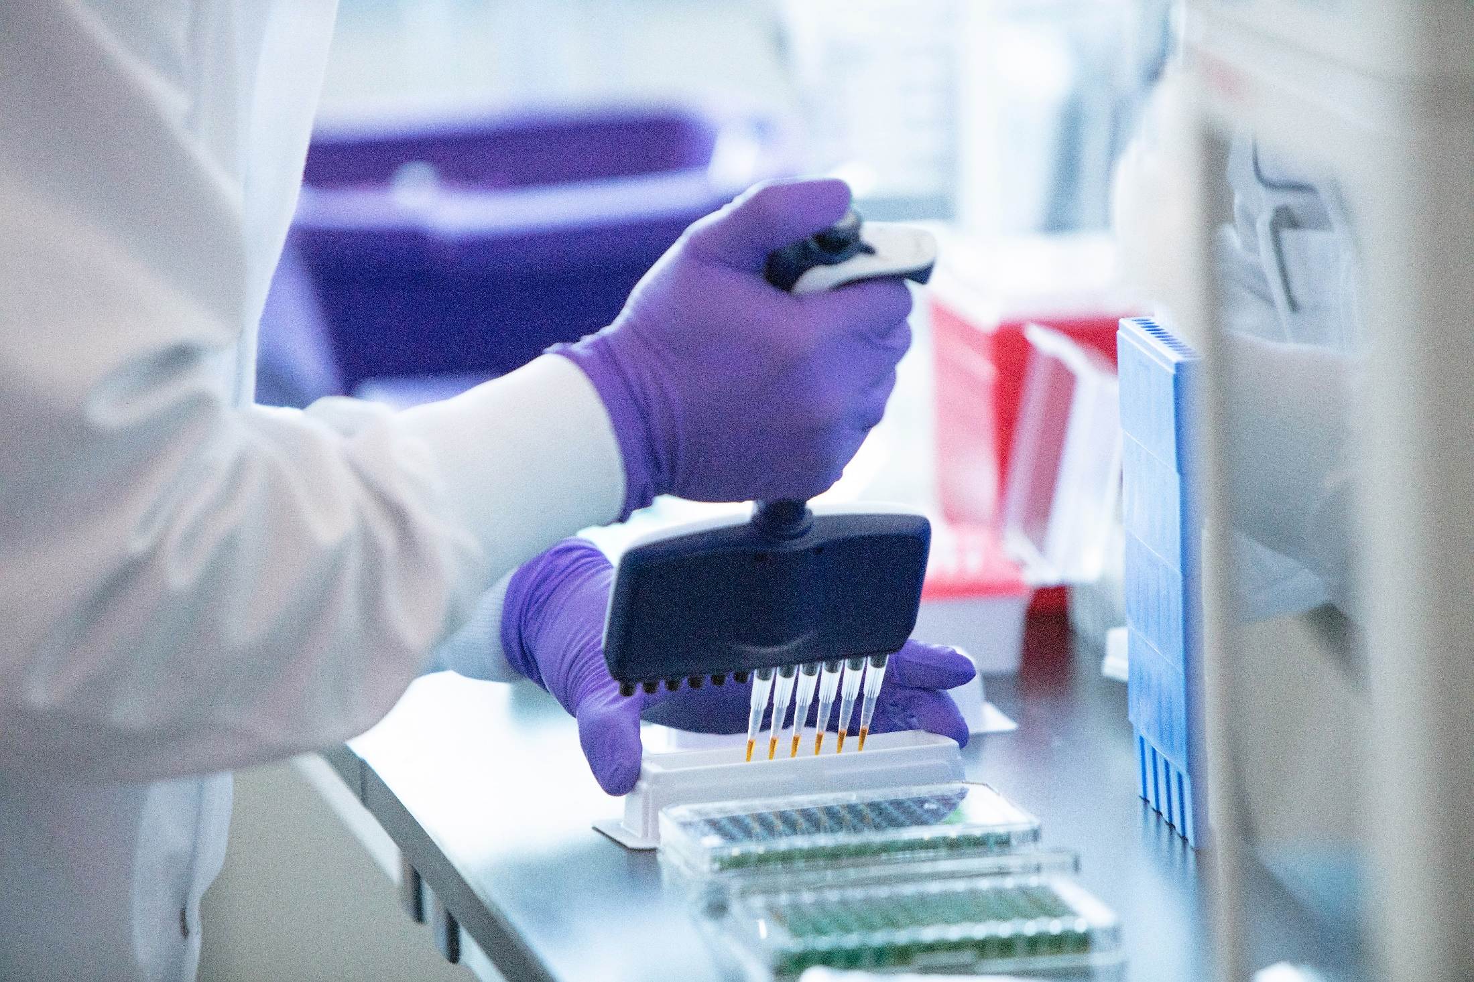
Κλινικές Μελέτες:
Επενδύοντας στο μέλλον!
Δημήτριος Κ. Φιλίππου, MD, PhD
Επικ. Καθηγητής Ιατρικής Σχολής ΕΚΠΑ
Πρόεδρος ΕΟΦ, Πρόεδρος Επιτροπής Διαπραγμάτευσης Τιμών Φαρμάκων

Slide 2
Εισαγωγικά στοιχεία
Περίπου 4.000 κλινικές δοκιμές φαρμάκων εγκρίνονται κάθε χρόνο στην ΕΕ
Περίπου το 61% των κλινικών δοκιμών χρηματοδοτείται από τη φαρμακευτική βιομηχανία και το 39% από μη εμπορικούς χορηγούς, κυρίως ακαδημαϊκούς
Οι κλινικές δοκιμές αντιπροσωπεύουν κατά μέσο όρο το 58,6% του συνολικού κόστους ανάπτυξης ενός φαρμακευτικού προϊόντος

Slide 3
Οι βασικές λειτουργίες των φάσεων μίας κλινικής δοκιμής
Phase 1
Phase 2
Phase 3
Έλεγχος ασφάλειας και πρόκλησης ανοσολογικής απάντησης σε μικρό δείγμα υγιών εθελοντών
Διευρύνεται το δείγμα ελέγχου εντάσσοντας ομάδες πληθυσμού που είτε έχουν εκδηλώσει είτε αναμένεται να εκδηλώσουν τη νόσο για να αξιολογηθεί η αποτελεσματικότητα του φαρμάκου
Επέκταση δοκιμών σε χιλιάδες ανθρώπους με ευρεία αντιπροσωπευτικότητα για να βεβαιωθούν ασφάλεια και αποτελεσματικότητα καθώς επηρεάζονται από ηλικία, εθνικότητα και υποκείμενα νοσήματα

Slide 4
Η σημασία των κλινικών μελετών
Αποτελούν αναπόσπαστο στοιχείο της ιατρικής πράξης λειτουργώντας ως βάση για την ορθολογική διάγνωση και θεραπεία μίας νόσου
Βοηθούν στη βελτίωση της παρεχόμενης ιατρικής φροντίδας και στην εν γένει αποδοτικότερη παροχή υπηρεσιών υγείας
Επιτρέπουν την πρόσβαση των ασθενών σε καινοτόμες θεραπείες, οι οποίες δεν είναι ακόμη διαθέσιμες στο κοινό
Παράσχουν σύγχρονη τεχνογνωσία στους ιατρούς για την καλύτερη διάγνωση, παρακολούθηση και θεραπεία των ασθενών τους
Φέρουν πολλαπλή προστιθέμενη αξία αναφορικά με την έρευνα & ανάπτυξη, αλλά και τη διαμόρφωση του ανθρώπινου κεφαλαίου
Συμβάλλουν στην οικονομική ελάφρυνση του ασθενούς και του ασφαλιστικού συστήματος, αποτελώντας επενδυτικό πύλώνα για την οικονομίας μίας χώρας
Sources: ACMR.org, PhRMA.org

Slide 5
Οι κλινικές μελέτες απαιτούν...
Συνεργασία μεταξύ ιατρών, ασθενών, νοσοκομείων/ δομών υγείας, φαρμακευτικού κλάδου και κανονιστικών θεσμών
Εξασφάλιση επαρκούς - και ορθά εκπαιδευμένου – προσωπικού, δομών και μέσων (φαρμάκων, εργαστηρίων, κλινών)
Προσεκτικό σχεδιασμό για τη διασφάλιση της ασφάλειας των ασθενών & προσωπικού, αλλά και της αξιοπιστίας των αποτελεσμάτων/εγκυρότητας της μελέτης
Αυστηρή τήρηση χρονοδιαγραμμάτων και συνέχιση συμμετοχής ασθενών
Μεγαλύτερο αριθμό απεικονιστικών ή άλλων εξετάσεων και συχνούς εργαστηριακούς ελέγχους
Συχνές επισκέψεις των ασθενών στο κέντρο διεξαγωγής της μελέτης

Slide 6
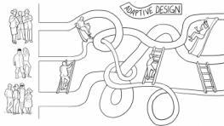
Οι κύριοι λόγοι μη-επίτευξης των στόχων στις κλινικές δοκιμές φάσης ΙΙΙ
Η δραστικότητα/αποτελεσματικότητα του υπό έρευνα φαρμάκου
Ο σχεδιασμός της κλινικής δοκιμής
Η ασφάλεια του υπό έρευνα φαρμάκου

Slide 7
Τα «συνήθη» προβλήματα στη διεξαγωγή κλινικών δοκιμών φάσης ΙΙΙ
Διαχείριση των δεδομένων της δοκιμής
Μεγάλος αριθμός συμμετεχόντων ερευνητικών κέντρων (sites) και χωρών (τα τελευταία 5 χρόνια έχει καταγραφεί αύξηση 58% στον αριθμό των συμμετεχόντων ερευνητικών κέντρων/δοκιμή και διπλασιασμός των συμμετεχόντων χωρών/δοκιμή)
Αύξηση του αριθμού των καταληκτικών σημείων (endpoints) που συλλέγονται ανά δοκιμή (αύξηση 71% από το 2002 έως το 2012)
Μεγάλος αριθμός συμμετεχόντων ασθενών στις κλινικές δοκιμές φάσης ΙΙΙ
Source: “EDC and eCOA/ePRO Market Dynamics and Service Provider Performance”, ISR, 2015

Slide 8
Τα «συνήθη» προβλήματα στη διεξαγωγή κλινικών δοκιμών φάσης ΙΙΙ
Μειωμένη απόδοση (low performance) στην επίτευξη των ποσοτικών στόχων της δοκιμής (<10% των δοκιμών ολοκληρώνονται στον προβλεπόμενο χρόνο και σχεδόν 50% των ερευνητικών κέντρων δεν εντάσσουν τον προβλεπόμενο αριθμό ασθενών)
Εισαγωγή ασθενών στη δοκιμή (enrolment)
- Διαδικασία ενημέρωσης & έγγραφης συγκατάθεσης ασθενούς (Informed consent)
-Ελλιπής κατανόηση του σχεδιασμού της δοκιμής από τον ερευνητή
Αποχώρηση των συμμετεχόντων ασθενών από τη δοκιμή (18-30% των ασθενών σε μια κλινική δοκιμή θα αποχωρήσουν κατά τη διάρκεια)
-Διαδικασία ενημέρωσης & έγγραφης συγκατάθεσης ασθενούς (Informed consent)
Μη ενασχόληση του κύριου ερευνητή (Primary Investigator) με τη δοκιμή
Παραβίαση πρωτοκόλλου (Protocol violations)
-Ελλιπής εκπαίδευση της ερευνητικής ομάδας
Source: “EDC and eCOA/ePRO Market Dynamics and Service Provider Performance”, ISR, 2015

Slide 9
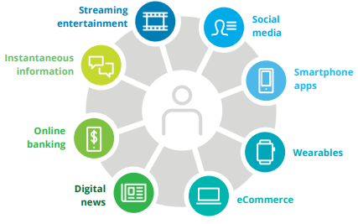
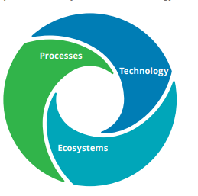
Οι κλινικές μελέτες στην ψηφιακή εποχή
Προκειμένου να υπάρχει μια αδιάκοπτη συμμετοχή ασθενών στις κλινικές μελέτες, πρέπει να επικεντρωθούμε:
στην ανάδειξη της έννοιας του «ψηφιακού ασθενή»
στο paradigm shift αναφορικά με τον ηλεκτρονικό φάκελο ασθενούς και την αξιοποίηση δεδομένων ασθενών
στον οραματισμό των κλινικών μελετών του μέλλοντος (πώς οι ψηφιακές τεχνολογίες θα βελτιώσουν την εμπειρία του ασθενή στην κλινική δοκιμή/ ποιές διαδικασίες, οικοσυστήματα, συνεργασίες θα χρειαστούν για τον σκοπό αυτό)

Slide 10
«Ευφυείς» κλινικές μελέτες μέσω ΑΙ
Οι «παραδοσιακές» κλινικές μελέτες παραμένουν ως η πλέον αποδεκτή μέθοδος για την διασφάλιση της ασφάλειας & αποτελεσματικότητας καινοτόμων θεραπειών.
Δεν λαμβάνουν όμως υπ’ όψιν όμως ζητήματα όπως η μη βέλτιστη επιλογή ασθενών και η διατήρηση απρόσκοπτης συμμετοχής τους στις κλινικές μελέτες.
Η ΑΙ (Artificial Intelligence) μπορεί να βελτιστοποιήσει:
τον χρόνο διεκπεραίωσης μίας κλινικής δοκιμής και
το κόστος και βάρος που αυτή επιφέρει για την κλινική ανάπτυξη στο σύνολό της.
Οδεύοντας προς ένα μέλλον εξατομικευμένων θεραπειών, η χρήση της AI, των RWΕ, της ιατρικής γνώσης & εμπειρίας και των δυνατοτήτων που προσφέρει η ψηφιακή εποχή μπορούν να:
διαμορφώσουν την παραγωγικότητα των κλινικών δοκιμών του μέλλοντος το κόστος
βελτιώσουν την εμπειρία του ασθενή και τους χρόνους λήψης αποφάσεων.

Slide 11
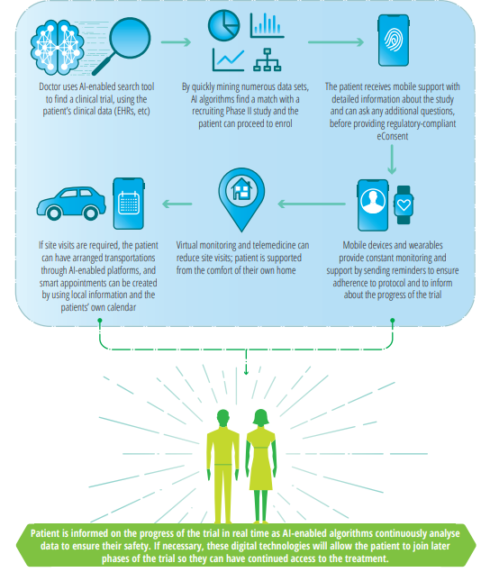
Τα οφέλη και το ταξίδι του ασθενή σε μία AI-based κλινική μελέτη
Ο FDA έχει ήδη αναπτύξει guidance για το πώς η ΑΙ μπορεί να βοηθήσει με την ανάπτυξη μελλοντικών κλινικών δοκιμών:
μειώνοντας την ετερογένεια των ασθενών που συμμετέχουν με χρήση βιοδεικτών
εμπλουτίζοντας το προγνωστικό τμήμα, επιλέγοντας ασθενείς που μπορούν να έχουν μετρήσιμα κλινικά τελικά σημεία
εμπλουτίζοντας το προβλεπτικό τμήμα, επιλέγοντας ασθενείς που είναι πιθανότερο να ανταποκριθούν στην υπό έρευνα θεραπεία

Slide 12
Η σημασία του R&D για την ευρωπαϊκή οικονομία
Το φάρμακο αποτελεί «κλειδί» για την λειτουργία της Ευρωπαϊκής οικονομίας, συμβάλλοντας στην παραγωγή, την προσφορά θέσεων εργασίας και την στήριξη της έρευνας & ανάπτυξης (R&D) μέσω κλινικών δοκιμών
2018: επένδυση 36,3 εκ. € σε R&D, με χαμηλότερο ρυθμό ανάπτυξης σε σχέση με τις ΗΠΑ

Slide 13
Η ανάπτυξη ενός νέου φαρμάκου σε αριθμούς…
Για την ανάπτυξη ενός νέου φαρμάκου απαιτούνται
12 – 13 χρόνια (κατά μέσο όρο)
Source: DiMasi et al, Journal of Health
Economics, January 2016

Slide 14
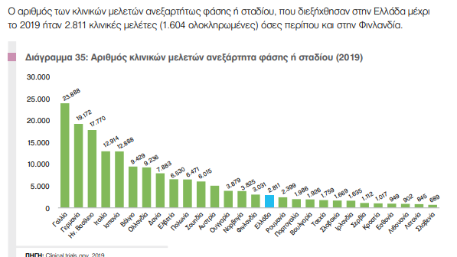
Η ανάγκη για περισσότερες κλινικές μελέτες στην Ελλάδα
Σε αριθμό είμαστε σε αποδεκτά επιπεδα – σε έσοδα στις τελευταίες θέσεις!!!
https://sfee.gr/wp-content/uploads/2020/06/FF-2019.pdf

Slide 15
# κλινικών δοκιμών, ολοκληρωμένων και εν εξελίξει, ανά Ευρωπαϊκή χώρα (2000 έως σήμερα)
# κλινικών δοκιμών
Η Ελλάδα βρίσκεται στη 16^{η} θέση ανάμεσα σε 32 Ευρωπαϊκές χώρες
Source:https://ClinicalTrials.gov, last visited 01June 2021

Slide 16
Ετήσια επένδυση σε κλινική έρευνα ανά Ευρωπαϊκή χώρα…
>36 δισ. € επενδύονται ετησίως στην Ευρώπη από τη φαρμακοβιομηχανία
>95 δισ. € επενδύονται διεθνώς σε ετήσια βάση
Εκ. €
Source: EFPIA: The Pharmaceutical Industry in Figures Key Data 2020, PhRMA, JPMA data represent 2018 financial figures

Slide 17
Αυξανόμενος # εγκρίσεων νέων κλινικών δοκιμών στην Ελλάδα
175
154
135
134
Source: https://www.eof.gr/web/guest/ct-list last assessed 01June2021
Notes:
https://www.eof.gr/web/guest/ct-list

Slide 18
Τα επόμενα βήματα για την κλινική έρευνα στην Ελλάδα
Η ενίσχυση της κλινικής βιοϊατρικής έρευνας στην Ελλάδα θα μπορούσε να αυξήσει την επένδυση σε κλινική έρευνα από 40 εκατομμύρια έως> 150 εκατομμύρια έως το 2023
Αξιοποίηση RWE ως ευκαιρία για έρευνα και για την οικονομία - Εθνικό Δίκτυο Αριστείας για έρευνα RWE και δημιουργία Κέντρου RWE
Οικονομικά κίνητρα για την διενέργεια κλινικών μελετών σε Νοσοκομεία & δημιουργία one – stop – shop γραφείου κλινικών μελετών σε κάθε Νοσοκομείο
Καμπάνια προώθησης της Ελλάδας σαν χώρα διενέργειας κλινικών μελετών & Καμπάνια προώθησης της σημασίας και του οφέλους των κλινικών μελετών για τους επαγγελματίες υγείας
Εκπαίδευση Νοσοκομειακών Διοικητών
Μόχλευση Ευρωπαϊκών κονδυλίων για βελτίωση υποδομών

Slide 19
Θετικό πλαίσιο για την ενίσχυση της κλινικής έρευνας
Έχουν γίνει θετικά βήματα προς τον συμψηφισμό του clawback μέσω του νέου κανονιστικού πλαισίου με επενδύσεις στην έρευνα και νέες ψηφιακές εφαρμογές (Ν.4633/2019, ΦΕΚ 5863/ Β’/ 31.12.2020)
Επενδύσεις
Clawback
 | Offsetting
2021 | 100εκ.
2022 | 150εκ.
2023 | 150εκ.

Slide 20
Σας ευχαριστώ!!!

